Slide 1


Slide 2



استفاده بکنین
سلام به افرادی که دارن این پاورپوینت را می بینن امیدوارم که حالتون خوب باشه و حتما از
در این قسمت میخوایم با چگونگی رسم عمود منصف آشنا بشیم و یاد بگیر چگونه با پرگار این کار رو انجام بدیم

Slide 3
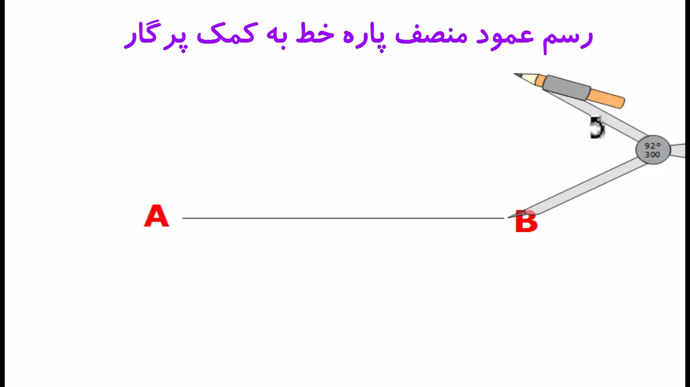
لطفا فیلم زیر را پخش کنید

Slide 4


Slide 5


